Slide 1
Памятка
по регистрации участников школьного этапа Всероссийской олимпиады школьников по информатике
2019-20 учебный год

Slide 2
Очень важная информация
Команда региональной предметно-методической комиссии помогает организовать школьный этап Всероссийской олимпиады школьников по информатике, а именно:
- Разрабатывает комплект задач
- Разрабатывает методику проверки
Организует on-line проверку решений участников
Публикует таблицу результатов участников (http://schoolmit.ru)
Отслеживает списывание по параллелям (9-11 классов) и принимает решение о дисквалификации работ участников.
Подведение итогов школьного тура Всероссийской олимпиады школьников целиком остается в ведении образовательных организаций, а именно:
Составление протокола результатов участников олимпиады
Передача результатов школьного тура олимпиады в Муниципальные органы управления образования

Slide 3
Школьный этап Всероссийской олимпиады по информатике проходит с использованием автоматизированной системы тестирования
Адрес: https://omsk-olymp.ru
Дата проведения олимпиады – 21 октября 2019
Время работы системы:
5-8 классы - с 8-00 до 20-00
9-11 классы - с 8-00 до 22-00
по Омскому времени

Slide 4
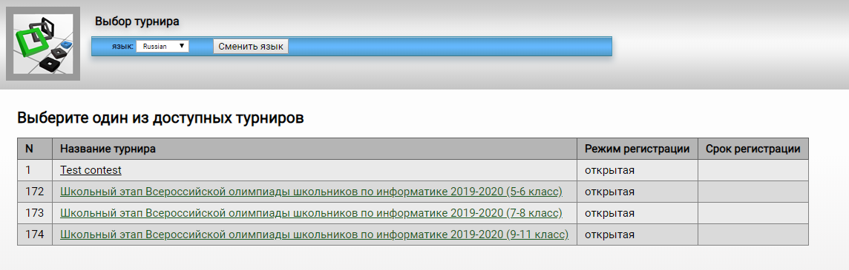
Пример регистрации в системе.
Для участия в олимпиаде необходимо выбрать турнир в соответствии с классом участника и заполнить регистрационные поля.

Slide 5
Регистрация участников Школьного тура Всероссийской олимпиады школьников по информатике 2019-20 учебного года откроется в 10-00 18 октября и закончится 21 октября в 20-00.
Учетную запись каждого участника 5- 8 класса создает УЧИТЕЛЬ (!) и ОН несет ответственность за достоверность информации.
Ученики 9-11 класса регистрируются самостоятельно.

Slide 6
Процесс регистрации
Придумать логин и ввести адрес электронной почты и нажать «Создать учетную запись».
На указанный адрес электронной почты придет письмо, в котором находится ссылка для подтверждения регистрации и пароль для Вашего логина.
Необходимо подтвердить регистрацию, войти в систему, введя пароль из письма.
На одну почту можно регистрировать несколько логинов (участников олимпиады).

Slide 7
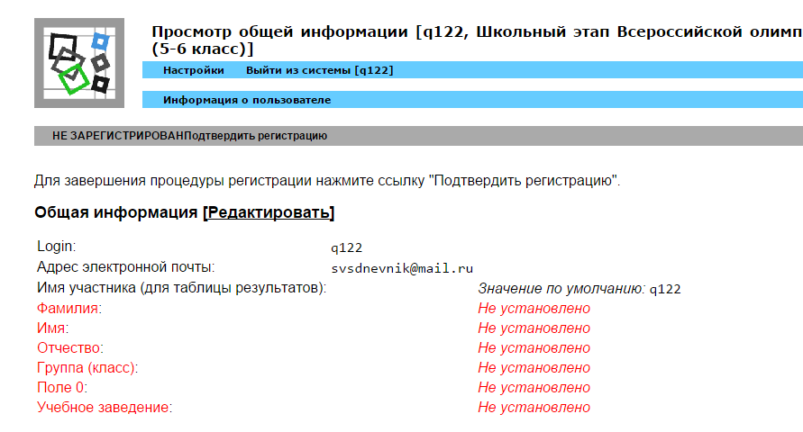
Заполнить поля регистрации участника.
В случае необходимости смены пароля, это можно сделать в меню «Настройки».
На один адрес электронной почты можно регистрировать несколько пользователей.

Slide 8
Напомним, что школьники имеют право участвовать в олимпиаде за более старшие классы.
Для этого необходимо на каждый турнир регистрироваться отдельно, но при этом можно использовать один и тот же логин и пароль.

Slide 9
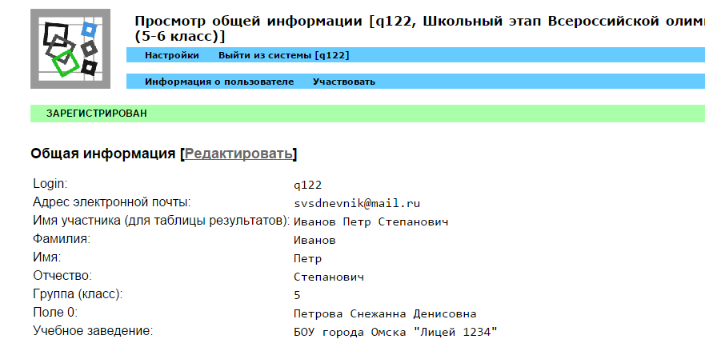
После заполнения всех полей, нажмите кнопку «Сохранить» и перейдите по ссылке – «Участвовать»

Slide 10
В меню «Условия задач» доступны условия в формате *.pdf
Решения отправляются на проверку через меню «Отправить».
Выбираете задачу, вводите ответ в поле ввода и нажимаете кнопку «Отправить».
23 октября ведомость оценивания участников олимпиады можно будет скачать с сайта http://schoolmit.ru
В период проведения олимпиады 21 октября с вопросами можно обращать по тел. 59-86-87

